Slide 1
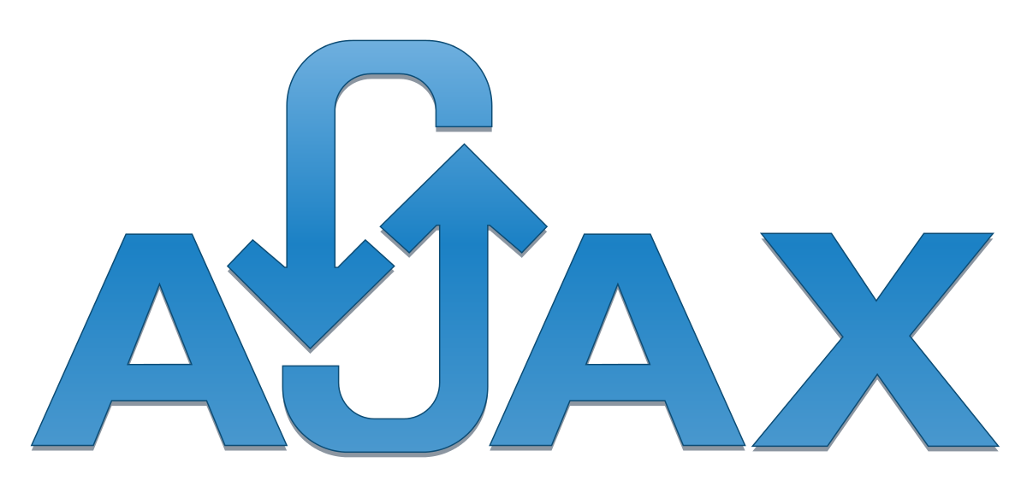
Asynchronous JavaScript and XML

Slide 2
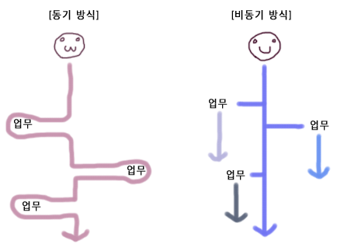
동기와 비동기
서버에 신호를 보냈을 때 응답이 들어와야 다음 동작 수행 가능 | 신호를 보냈을 때 응답 상태와 상관없이 동작 수행 가능

Slide 4
$.ajax ({
// URL은 필수 요소이므로 반드시 구현해야 하는 Property
url : "url", // 요청이 전송될 URL 주소
type : "GET",”POST” // http 요청 방식 (default: ‘GET’)
async : true, false // 요청 시 동기화 여부. 기본은 비동기(asynchronous) 요청 (default: true)
cache : true, fasle // 캐시 여부
timeout : 3000, // 요청 제한 시간 안에 완료되지 않으면 요청을 취소하거나 error 콜백을 호출.(단위: ms)
data : {key : value}, // 요청 시 포함되어질 데이터
processData : true, // 데이터를 컨텐트 타입에 맞게 변환 여부
contentType : "application/json", // 요청 컨텐트 타입
dataType : "json", // 응답 데이터 형식 (명시하지 않을 경우 자동으로 추측)
beforeSend : function () {
// XHR Header를 포함해서 HTTP Request를 하기전에 호출됨
},
success : function(data, status, xhr) {
// 정상적으로 응답 받았을 경우에는 success 콜백이 호출되게 됨
// 이 콜백 함수의 파라미터에서는 응답 바디, 응답 코드 그리고 XHR 헤더를 확인할 수 있음
},
error : function(xhr, status, error) {
// 응답을 받지 못하였다거나 정상적인 응답이지만 데이터 형식을 확인할 수 없기 때문에
// error 콜백이 호출될 수 있음
// 예를 들어, dataType을 지정해서 응답 받을 데이터 형식을 지정하였지만,
// 서버에서는 다른 데이터형식으로 응답하면 error 콜백이 호출
},
complete : function(xhr, status) {
// success와 error 콜백이 호출된 후에 반드시 호출
// try - catch - finally의 finally 구문과 동일
}
});

Slide 5
출처
https://devlogofchris.tistory.com/14
https://velog.io/@surim014/AJAX%EB%9E%80-%EB%AC%B4%EC%97%87%EC%9D%B8%EA%B0%80

